Slide 1
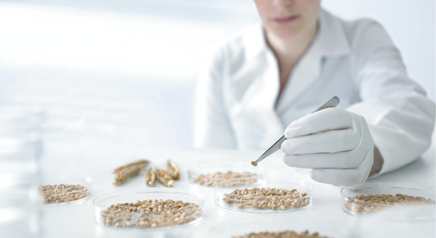
Методы определения ГМО в сое
1. Соя і ГМО
2. Способи визначення
3. Рішення від Qiagen

Slide 2
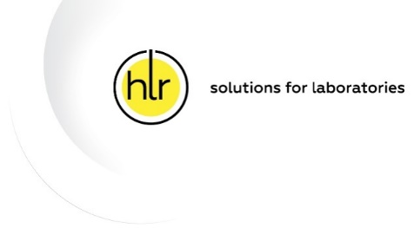
XXI століття – це століття біотехнологій

Slide 3
Що таке ГМО?
ГМО – організми, в геном яких вставлена «конструкція»:
ДНК
Конструкція
ДНК
Промотор
Активує ген
Найчастіше: 35S
Ген інтересу
Кодує білок з потрібною функцією
Термінатор
Вказує на кінець гену
Найчастіше: nos

Slide 4

Навіщо потрібні ГМО?

Slide 5
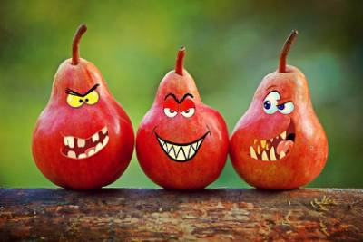
Очевидні переваги А який ризик?
Навіщо потрібні ГМО?
Стійкість до гербіцидів
Стійкість до шкідників
Більша врожайність
Довше зберігання
Харчова цінність
Безконтрольне використання гербіцидів
Вплив на біорізноманіття
Імовірність несподіваного “включення” шкідливих генів

Slide 6
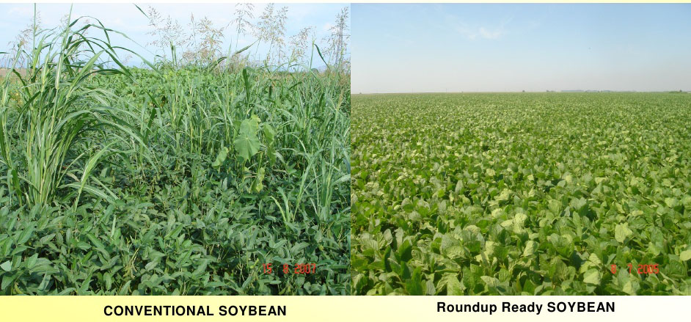
Найпоширеніша ГМ соя – Roundup Ready
Навіщо потрібні ГМО?
Стійкість до гліфосату забезпечується геном ESPS з Agrobacterium tumefaciens

Slide 7
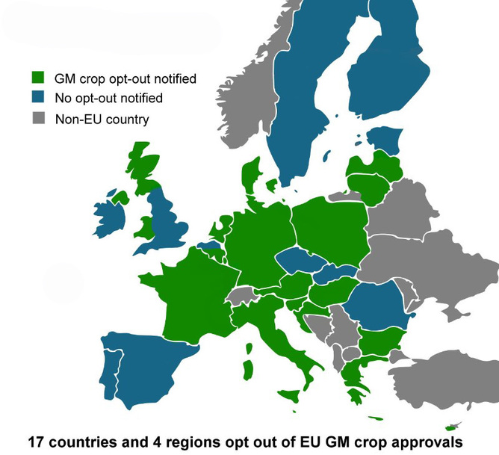
Законодавство щодо ГМО - ЄС

Slide 8
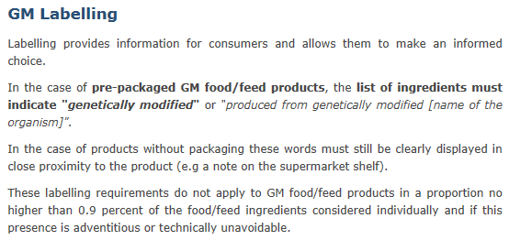
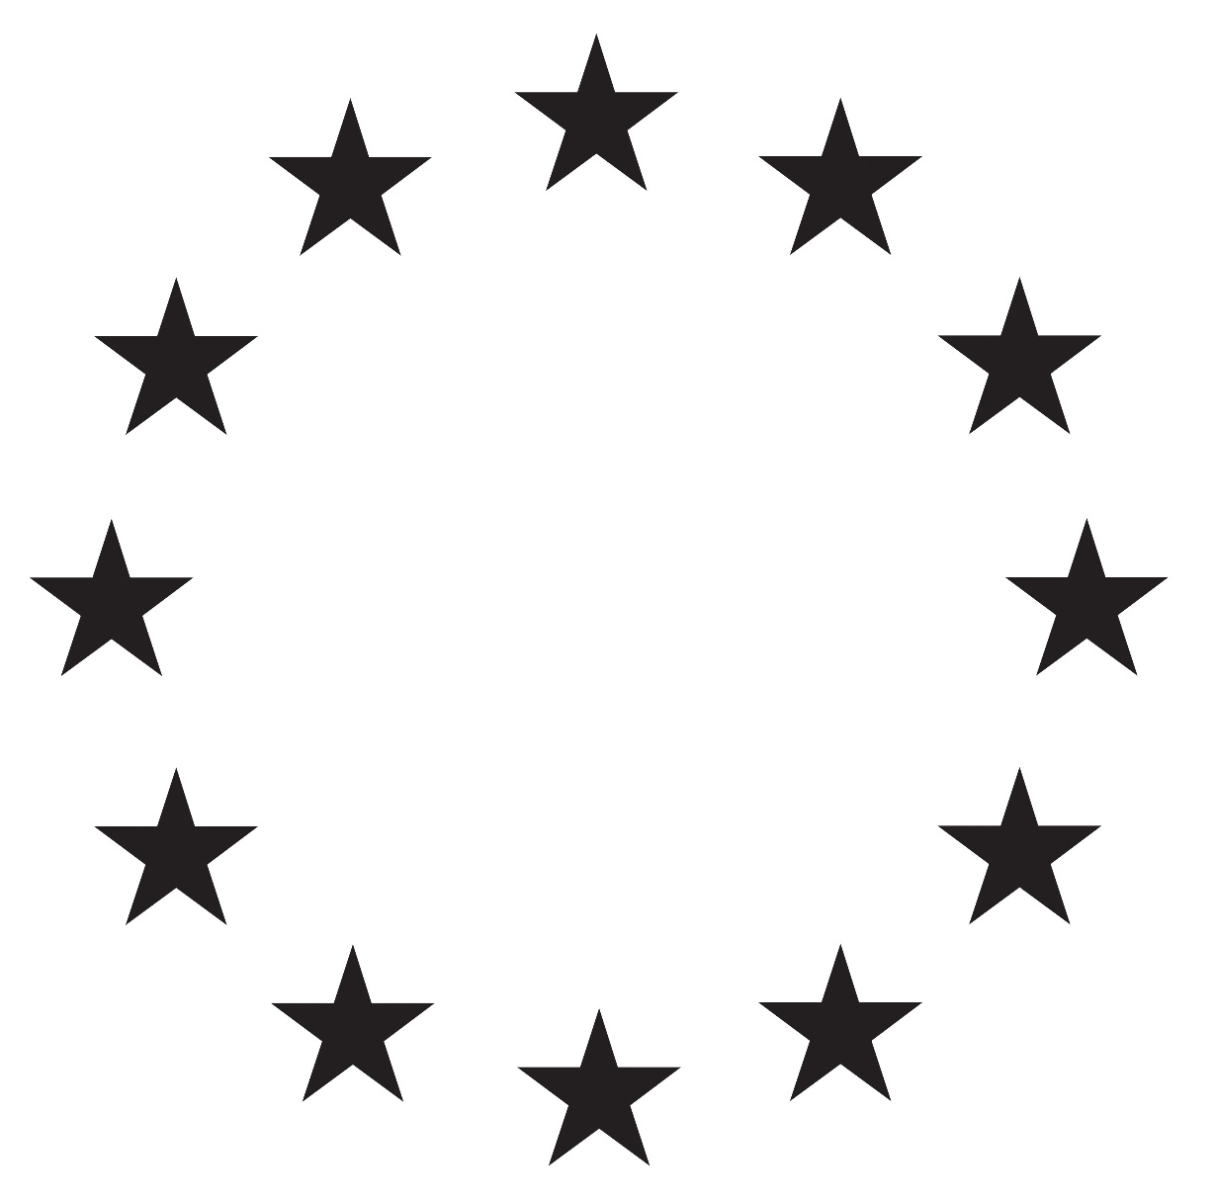
Законодавство щодо ГМО - ЄС

Slide 9
Законодавство щодо ГМО - ЄС
Випадок 1 – Продукт містить ГМО і більше ніж 0,9%: Маркування обов’язкове
Випадок 2 – Продукт НЕ містить ГМО або менше 0,9%: Без маркування
Випадок 3 – Тваринний продукт і тварини годували ГМО: Без маркування
Випадок 4 - Тваринний продукт і тварини годували без корму ГМО: Дозволено маркування «Без ГМО»
Випадок 5 – Продукт не має стосунку до жодних видів ГМО (наприклад, вода): НЕ дозволяється маркування «Без ГМО» (на відміну від США чи України)

Slide 10
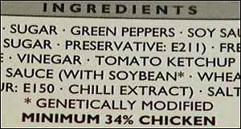
Законодавство щодо ГМО - ЄС
Випадок 1 – Продукт містить ГМО і більше ніж 0,9%: Маркування обов’язкове
Випадок 2 – Продукт НЕ містить ГМО або менше 0,9%: Без маркування
Випадок 3 – Тваринний продукт і тварини годували ГМО: Без маркування
Випадок 4 - Тваринний продукт і тварини годували без корму ГМО: Дозволено маркування «Без ГМО»
Випадок 5 – Продукт не має стосунку до жодних видів ГМО (наприклад, вода): НЕ дозволяється маркування «Без ГМО» (на відміну від США чи України)

Slide 11
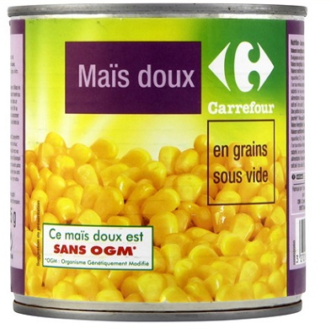
Законодавство щодо ГМО - ЄС
Випадок 1 – Продукт містить ГМО і більше ніж 0,9%: Маркування обов’язкове
Випадок 2 – Продукт НЕ містить ГМО або менше 0,9%: Без маркування
Випадок 3 – Тваринний продукт і тварини годували ГМО: Без маркування
Випадок 4 - Тваринний продукт і тварини годували без корму ГМО: Дозволено маркування «Без ГМО»
Випадок 5 – Продукт не має стосунку до жодних видів ГМО (наприклад, вода): НЕ дозволяється маркування «Без ГМО» (на відміну від США чи України)

Slide 12
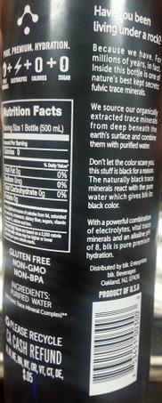
Законодавство щодо ГМО - ЄС
Випадок 1 – Продукт містить ГМО і більше ніж 0,9%: Маркування обов’язкове
Випадок 2 – Продукт НЕ містить ГМО або менше 0,9%: Без маркування
Випадок 3 – Тваринний продукт і тварини годували ГМО: Без маркування
Випадок 4 - Тваринний продукт і тварини годували без корму ГМО: Дозволено маркування «Без ГМО»
Випадок 5 – Продукт не має стосунку до жодних видів ГМО (наприклад, вода): НЕ дозволяється маркування «Без ГМО» (на відміну від США чи України)

Slide 13
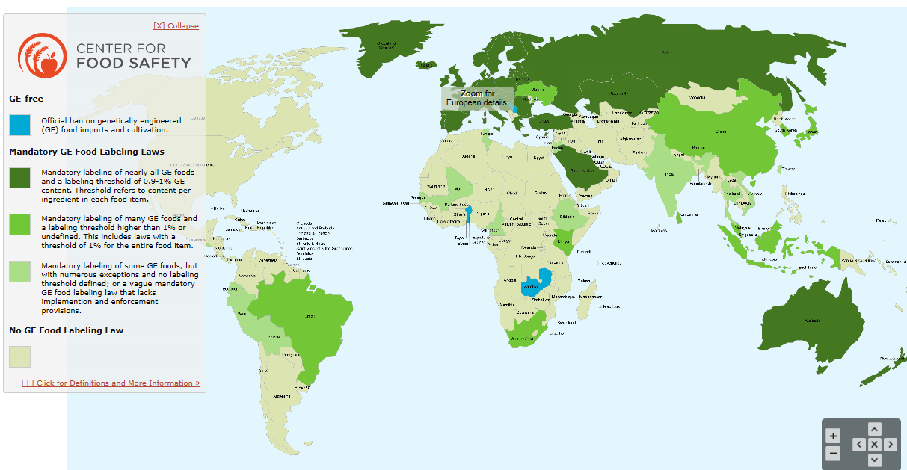
Законодавство щодо маркування ГМО

Slide 14
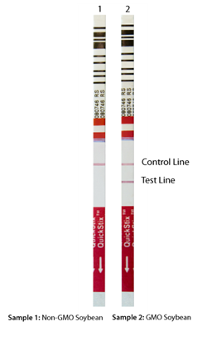
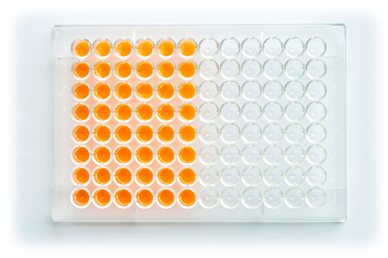
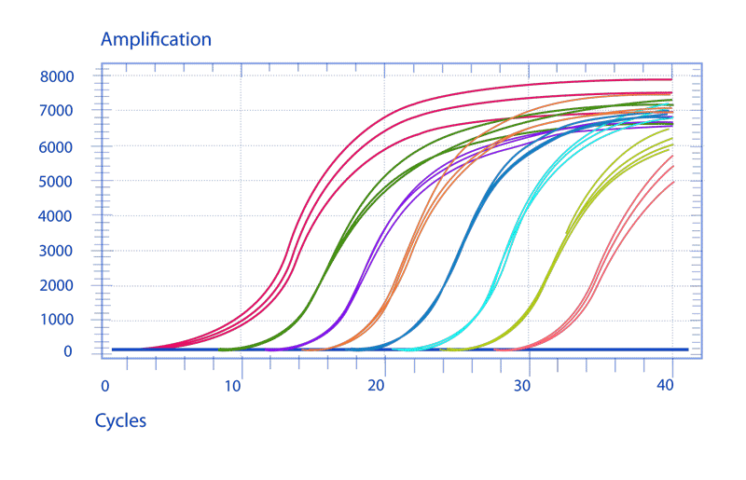
Як виявити ГМО?
Тест-смужки
ІФА
ПЛР
+ швидко
+ просто
+ портативно
Низька чутливість
Не всі ГМО
Не працює в термооброблених
зразках
+ хороша чутливість
+ напівкількісний
+ відносно швидкий
Потребує знань і навиків
Спеціальне обладнання
Не всі ГМО
Не працює в термооброблених зразках
+ найвища чутливість
+ будь-які ГМО
+ навіть сильно оброблені зразки
+ кількісний
+ метод вибору референсних лабораторій ЄС
Потребує знань і навиків
Спеціальне обладнання

Slide 15
Ціна/ефективність
Тест-смужки
ІФА
ПЛР
бл. 400 євро/50 зразків
+ 4 тис. євро прилади для гомогенізації
20+ тис. євро за комплект обладнання
від 70 тис. до 130 тис. євро
За весь комплект обладнання
Дозволяє вирішувати
додаткові задачі

Slide 16
Принцип
По-перше. Що таке ПЛР?
Полімеразна ланцюгова реакція. Це копіювальний апарат.

Slide 17
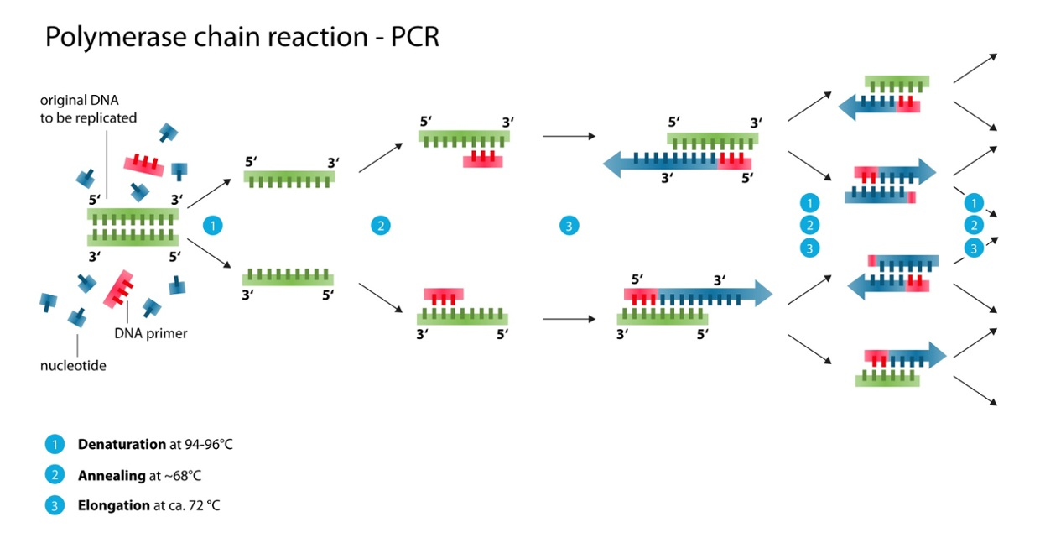
Що таке ПЛР?

Slide 18
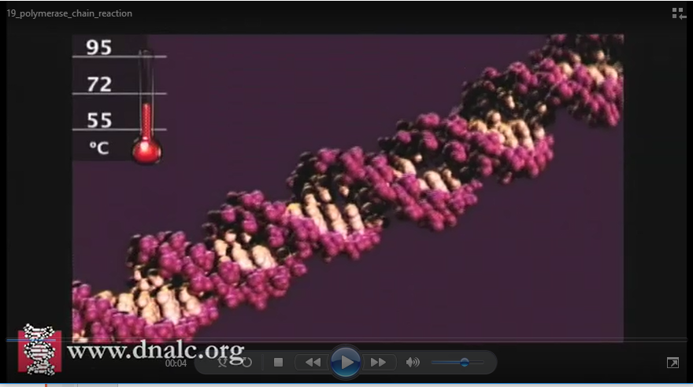
Agenda
По-перше. Що таке ПЛР?
Полімеразна ланцюгова реакція
Video?

Slide 19





Чому саме QIAGEN?
Якість Підтримка Ціна

Slide 20
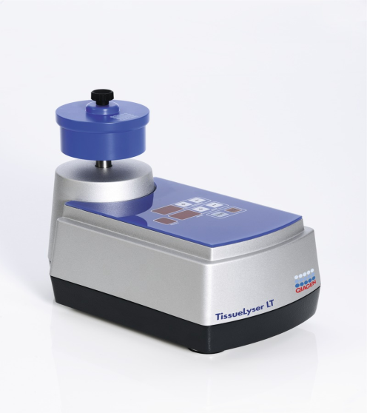
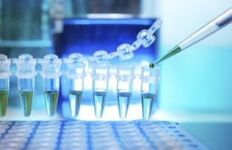
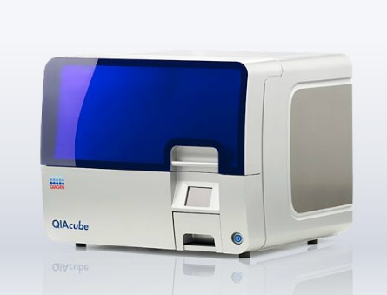
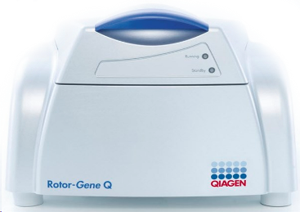
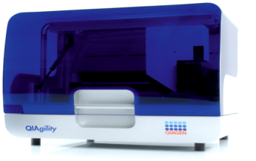

QIAcube
QIAgility
Гомогенізація
зразка
Виділення
ДНК/РНК
Підготовка
Суміші ПЛР
ПЛР в реальному
часі
Гомогенізатори лабораторні:
Tissue Lyzer LT
Автоматична станція
Для виділення
Універсальна станція для приготування ПЛР-суміші
Rotor-Gene Q

Slide 21
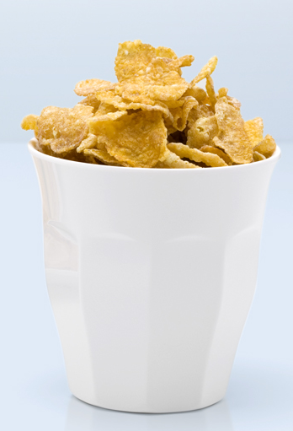
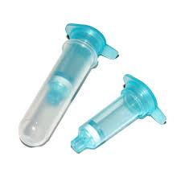
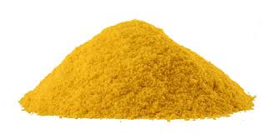
QIAGEN Solutions for GMO Detection
Подрібнення
Виділення ДНК
ПЛР-аналіз
DNeasy mericon Food Kit
mericon GMO Kits
Скринінг: (80 хв)
Screen 35S
Screen Nos
Screen 35S-pat
Screen bar
Screen CTP2-CP4EPSPS
Підтвердження:
MON 810 Corn
RR Soy
Кількісне визначення:
Quant RR Soy
Quant MON 810 Corn
5 кроків, (~ 1 година)
1. Лізис
2. Екстракція (хлороформ)
3. Зв’язування
4. Відмивання
5. Елюція

Slide 22
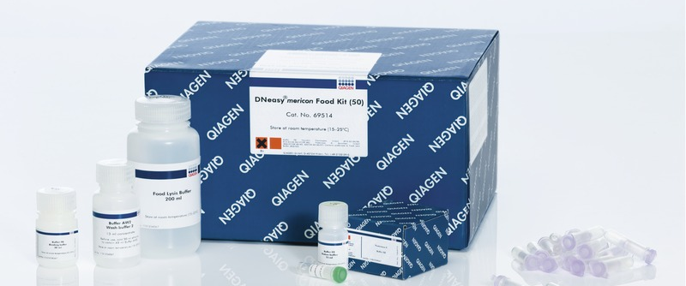
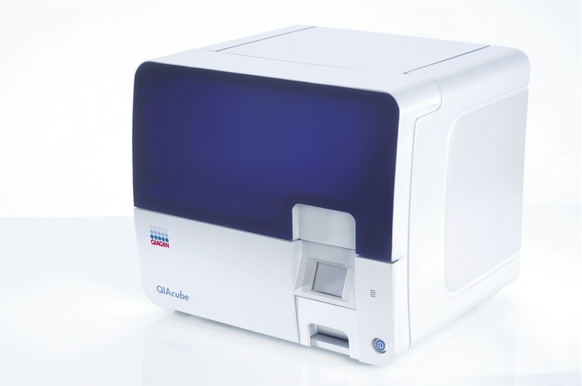
QIAGEN – рішення для детекції ГМО
Подрібнення
Виділення ДНК
ПЛР аналіз
DNeasy mericon Food Kit
1 набір – всі реагенти
Для виділення вручну
Або автоматично на QIAcube

Slide 23

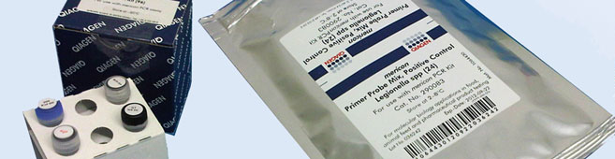
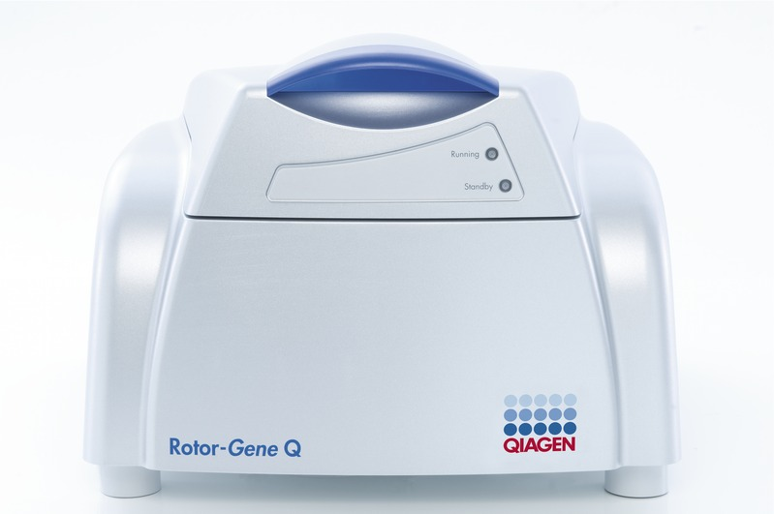
QIAGEN – рішення для детекції ГМО
Sample disruption
DNA purification
PCR analysis
mericon RR Soy PCR Kit
mericon Quant RR Soy PCR Kit
усі набори mericon:
Всі реагенти готові до використання,
Валідовані для ампліфікаторів RotorGene Q та ін.
Використовуються в Європі для детекції GMO

Slide 24
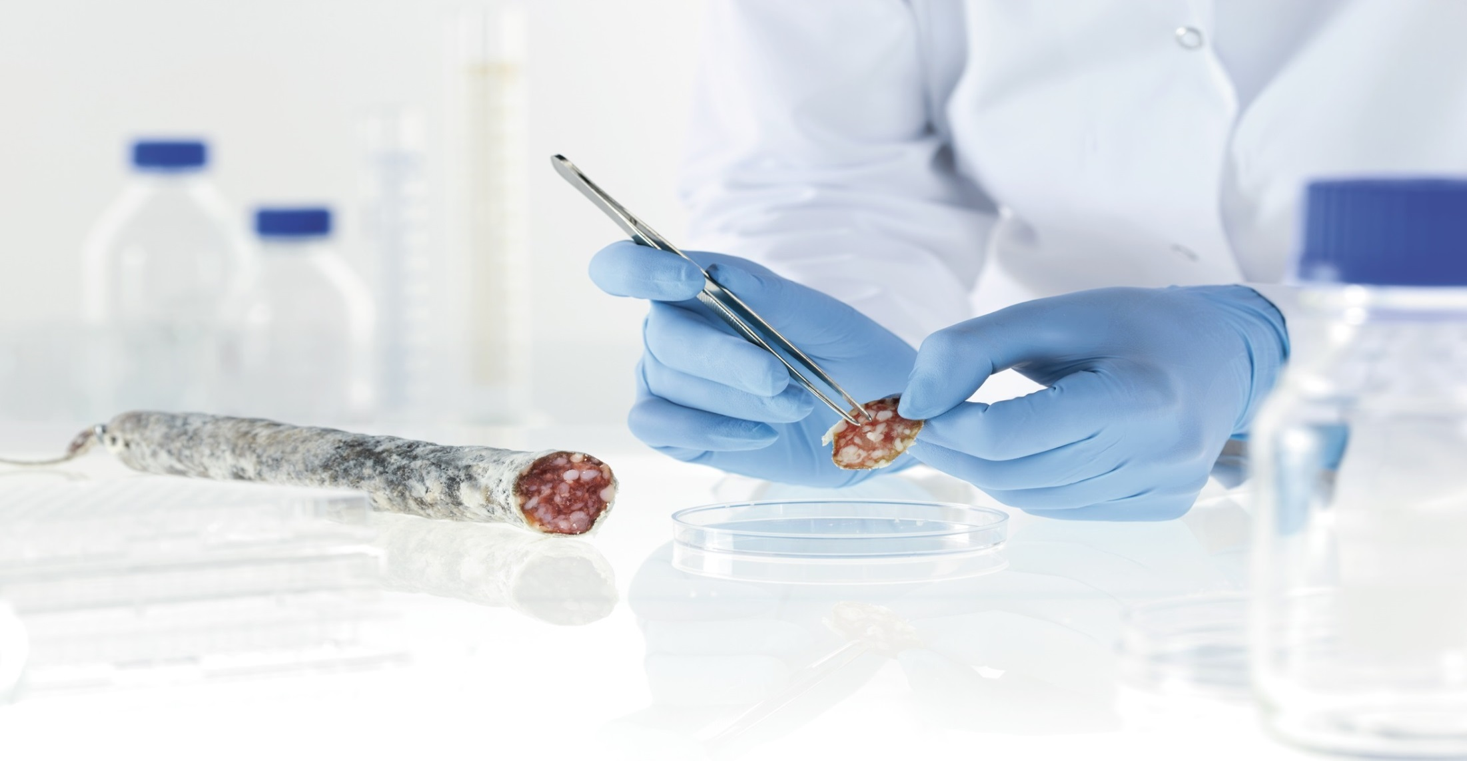
Рішення QIAGEN для ідентифікації рослин/компонентів їжі Томущо довіра – найважливіший інгредієнт

Slide 25
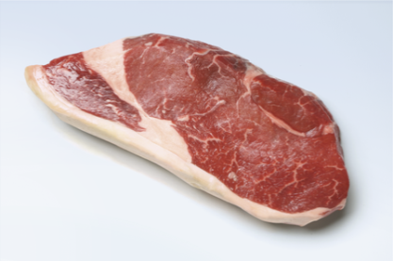
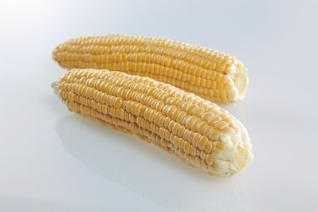
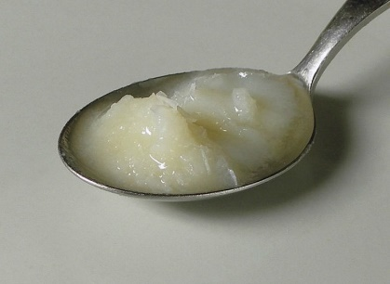
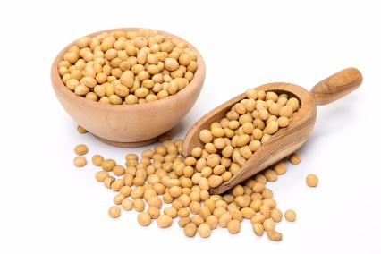
Додаткові можливості ПЛР
Що може ПЛР в реальному часі?
ПЛР в реальному часі дає швидкий і надійний результат для вчасного випуску продуктів. Тестування займає 3-4 години.
ПЛР в реальному часі може виявити навіть сліди ДНК в зразку. Цей тест високоспецифічний, високочутливий і надійний.
ПЛР в реальному часі це випробувана і усталена технологія, вона чудово працює навіть для сильно перероблених продуктів чи зразків з інгібуючими компонентами.

Slide 26
Додаткові можливості ПЛР
Для чого перевіряти
Курячий жир в олії
Соя/кукурудза як наповнювач в м’ясних продуктах
Домішки в сої і соєвій олії інших олійних культур

Slide 27
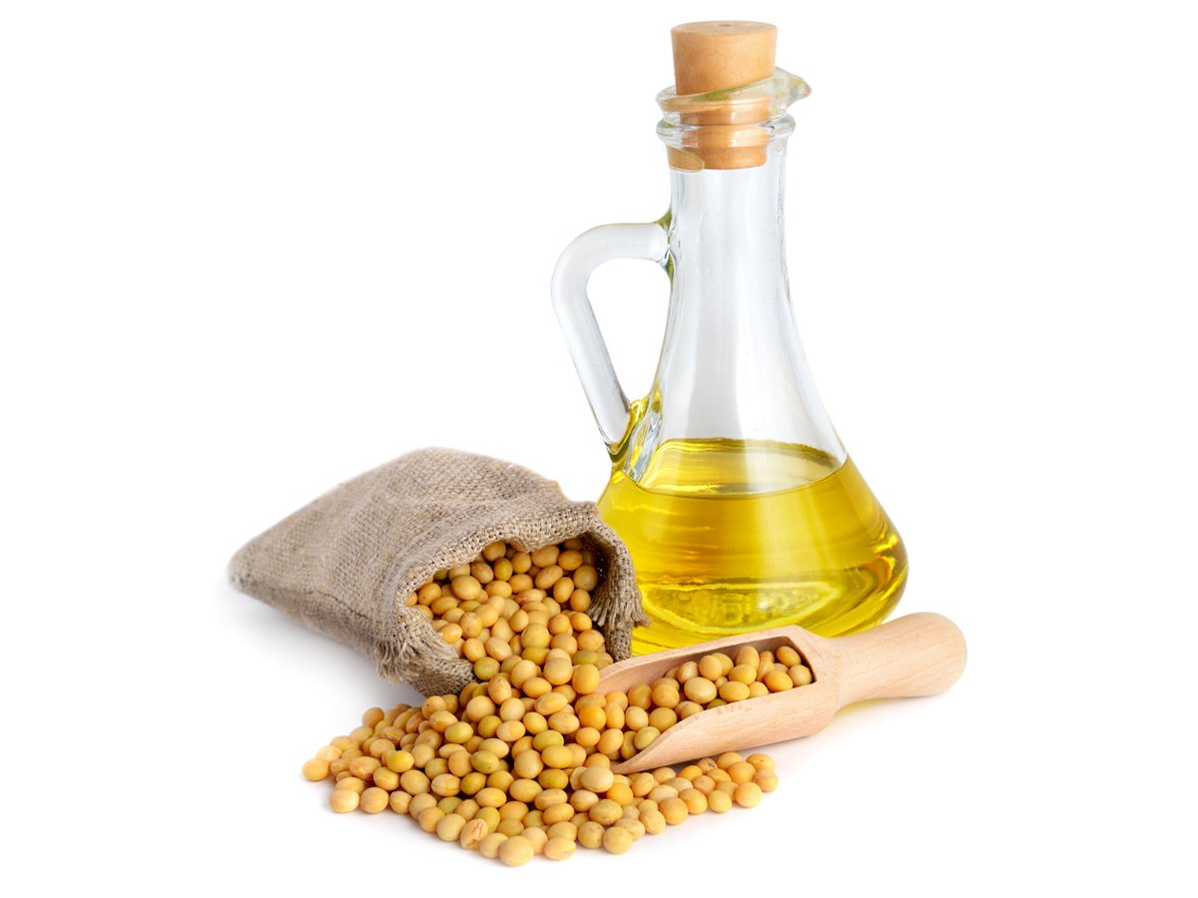
Дякую за увагу

